Slide 1
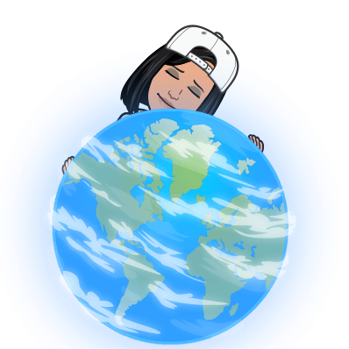
GREMO OKROG SVETA

Slide 2
Ste pripravljeni na potovanje?
https://www.youtube.com/watch?v=zZ6BajCsFfA

Slide 3
Zemljo najbolje prikazuje globus

Slide 5
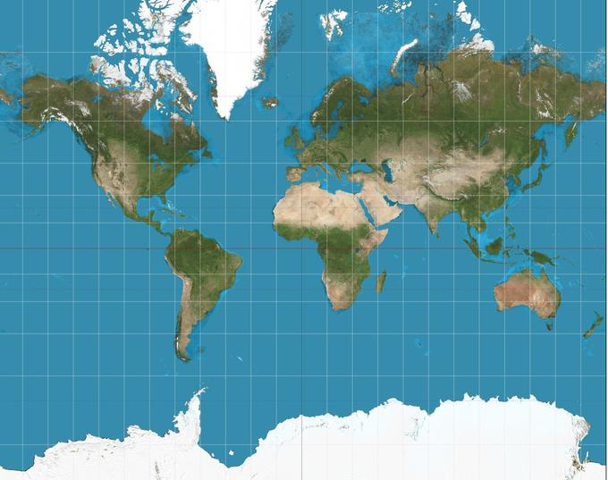
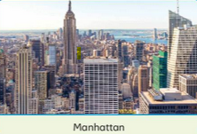
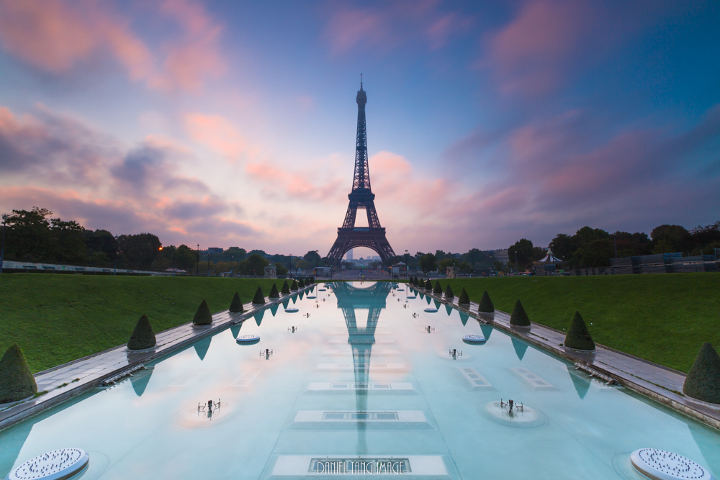
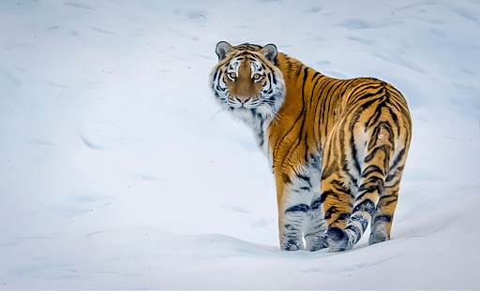
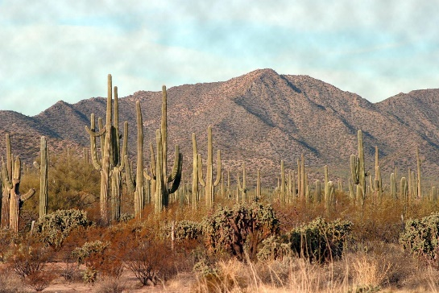
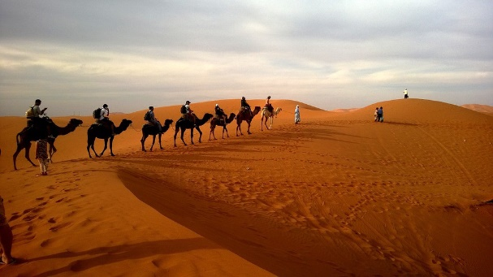
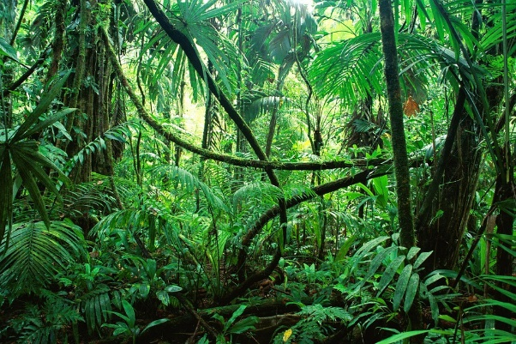
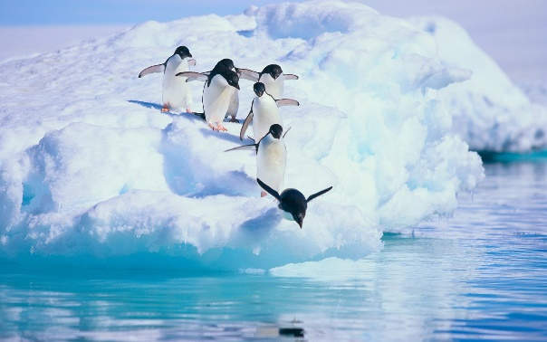
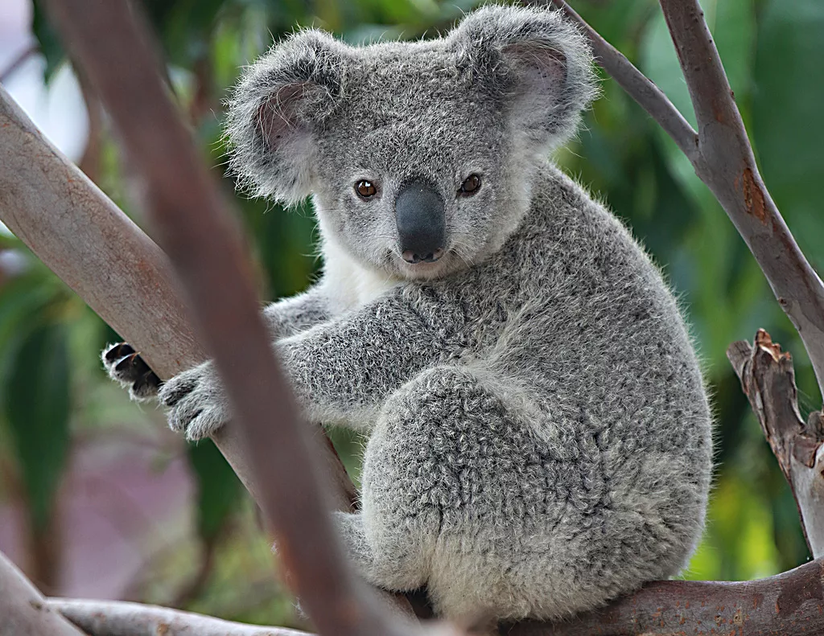

Slide 6
V učbeniku na strani 56, 57 si oglej globus in zemljevid sveta. Ponovi:
Kaj je globus?
Koliko celin ali kontinentov je na Zemlji?
Naštej jih.
V Atlantskem oceanu sem spoznala prijatelja.

